Slide 1

DELIVERY ARMAZÉM
DESENVOLVIMENTO WEB
Jhony Marcelo da luz
Matheus Gomes

Slide 2
Introdução
Um site de delivery que permite o usuário realizar ciclos de compra através de um dispositivo mobile ou desktop.

Slide 3

BRIEFING

Slide 4
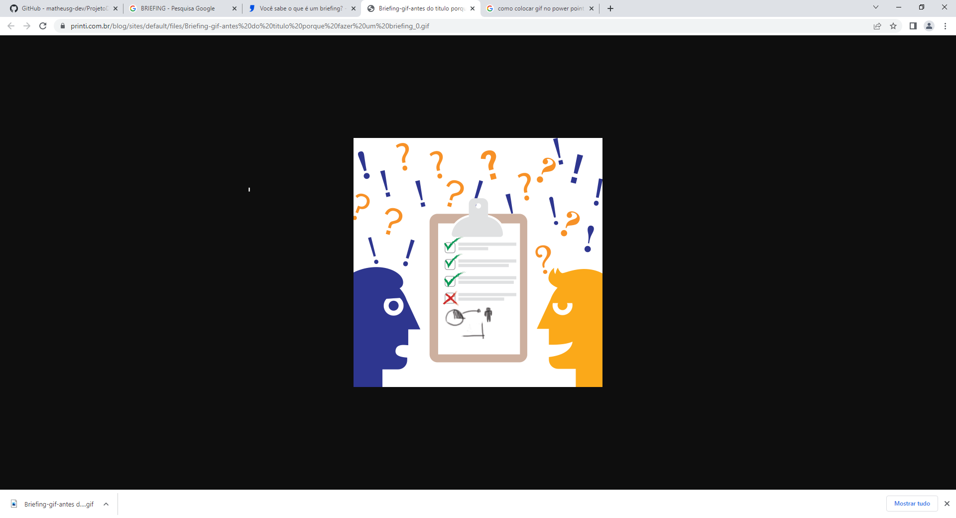
Empresa
ARMAZÉM ALIMENTOS ORGÂNICOS LTDA.
Tamanho da empresa: Pequeno porte.
Publico-Alvo:
faixa etária: (18 a 65 anos)
classe social: Média
LOCALIZAÇÃO: Centro sul de Curitiba.
PREFERÊNCIAS GASTRONÔMICAS: Pratos naturais
Concorrentes:
Ifood, Rappi, UberEats ...

Slide 5
Empresa
Datas:
Data de início: 15/09/2022
Data de entrega: 12/12/2022
Prioridade
Ser responsivo
Fidelidade ou layout
Funcional

Slide 6
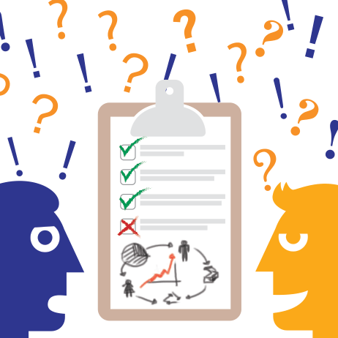
Empresa
Estilos:
Cores: #FFFFFF, #FFA451, C2BDBD, #FFF2E7, #000000, #F08626; #27214D, #5D577E, #F7F5F5, #E63636, #F08626, #FCEBEA.
Fontes: BadScript, Nunito.
Linguagens e tecnologias
HTML/ CSS/ JAVASCRIPT/ SQL/ GIT/ GITHUB/C#

Slide 7

Empresa
Orçamento:
Total: R$ 6.000,00.
Manutenção: R$ 200,00 a 700,00.
Novas funções: R$ 700,00 a 1700,00.
Páginas:
splash/ welcome/ authentication/ cadastre-se/ home/ list/ complete/ card/ address/ status/ perfil
Total de páginas: 11

Slide 8
Empresa
Sobre:
Somos muito mais que um food delivery: somos saúde, fonte alimentícia, foco em orgânicos, benefícios. E temos fome de alimentar o futuro do mundo com nossos projeto, Meio Ambiente, Inclusão além de promover mais valorização para quem faz entregas!
Objetivo do projeto:
Site dinâmico com etapas de compra, cadastro de usuário e que mostre os itens de compra.

Slide 9
Justificativa
Criar um projeto real para desenvolver nossas habilidades no front-end e mostrar através desse projeto também o conhecimento absorvido no curso técnico de Desenvolvimento de Sistemas.

Slide 10
Problema
Desenvolver um site de delivery com as principais funcionalidades e etapas de compra inspirado em grandes empresas de fast food como: Ifood, Rappi, UberEats .

Slide 11
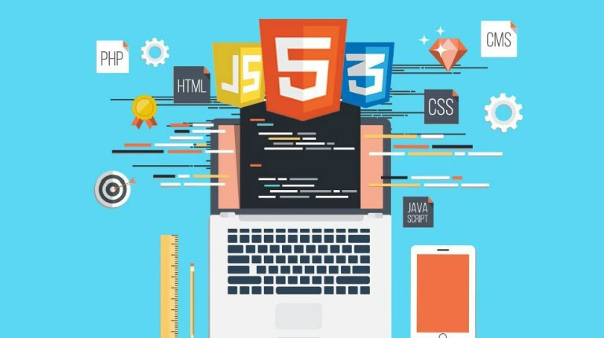
Objetivo Geral
Projeto desenvolvido para evoluir na programação web

Slide 12





Objetivos específicos
Ter maior domínio da linguagem JavaScript.
Desenvolver um projeto para portifólio.

Slide 13
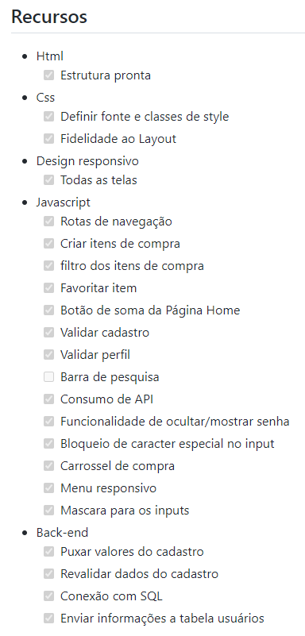
Objetivos específicos
Domínio da linguagem JavaScript.

Slide 14

Desenvolvimento
Metodologia
Metodologia BEM { CSS }
Scrum
Organização com
TRELLO
AJUSTES DIÁRIOS

Slide 15
Diferenciais

Slide 16
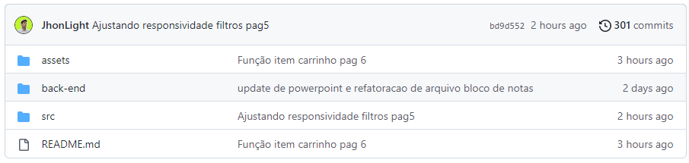
Diferenciais

Slide 17
Curiosidades

Slide 18
Curiosidades HTML
Mais de 1.000 linhas feitas a mão
Senado responsável por 38%
Do código

Slide 19
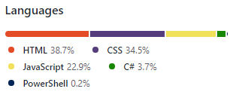
Curiosidades

Slide 20
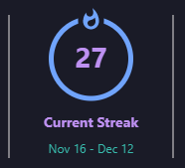
Curiosidades do projeto
Foram 27 dias trabalhados
Consecutivamente no projeto

Slide 21
Conclusão

Slide 22
Conclusão

Slide 23
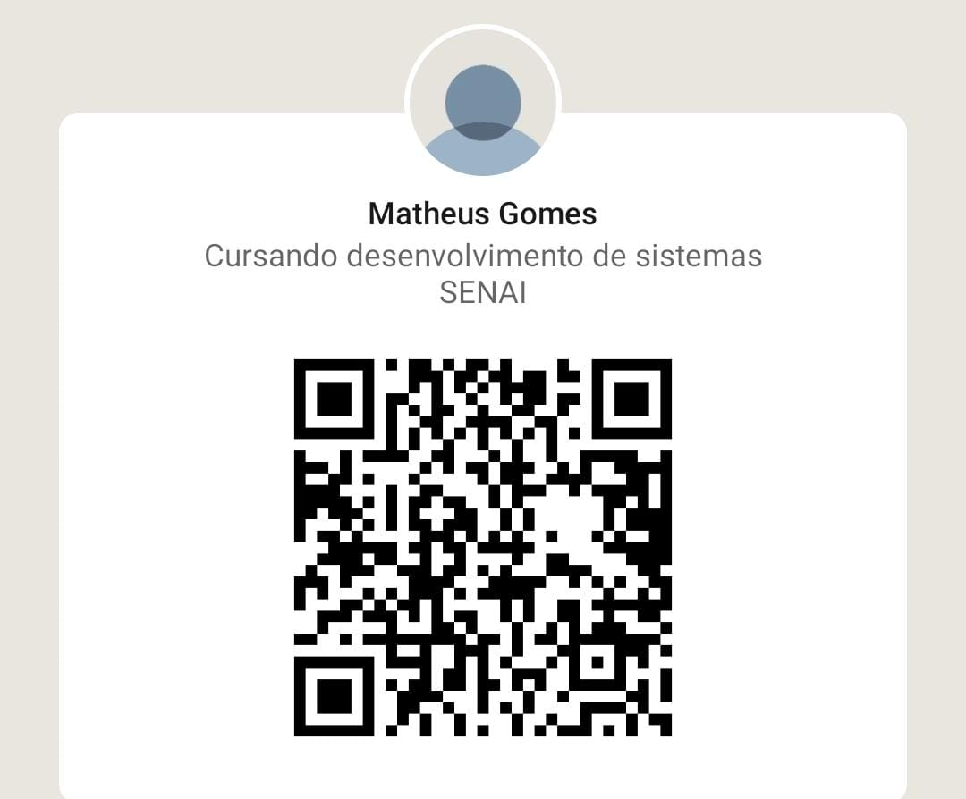
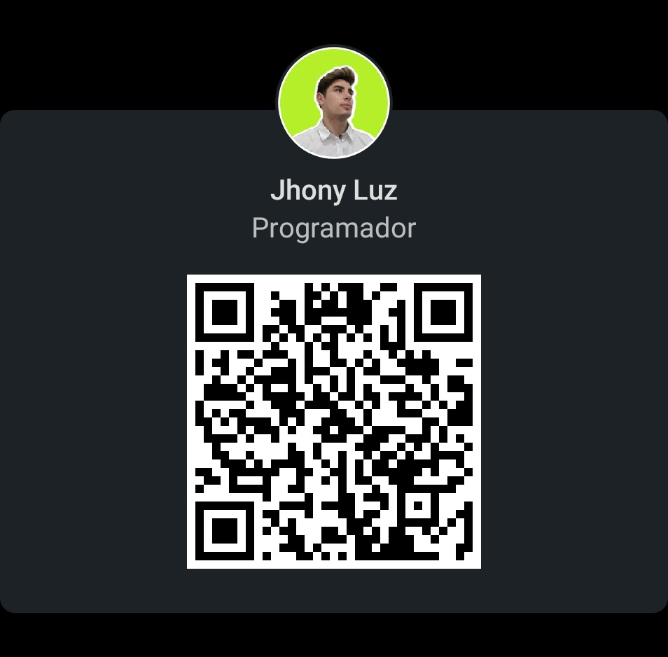
Para mais informações

Slide 24
OBRIGADO

